Slide 1
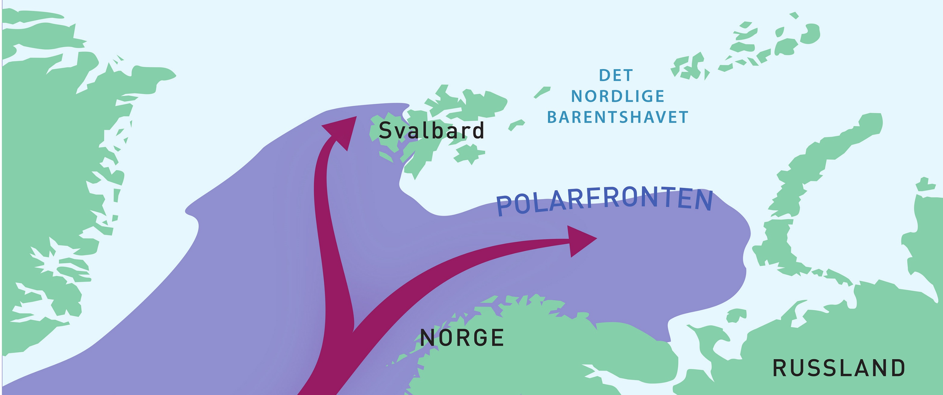
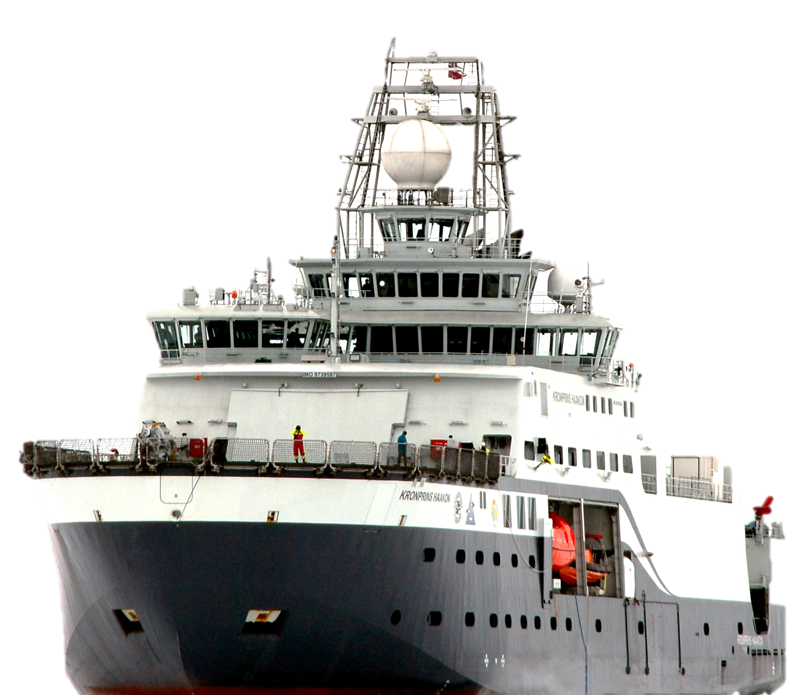
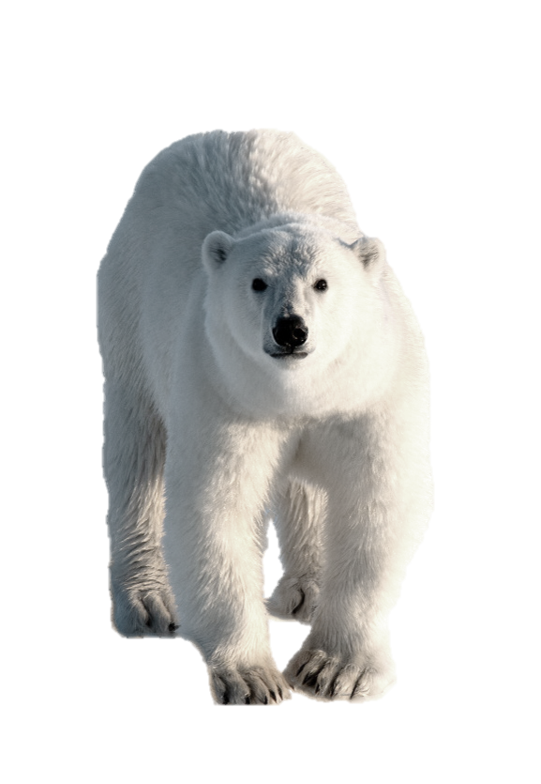


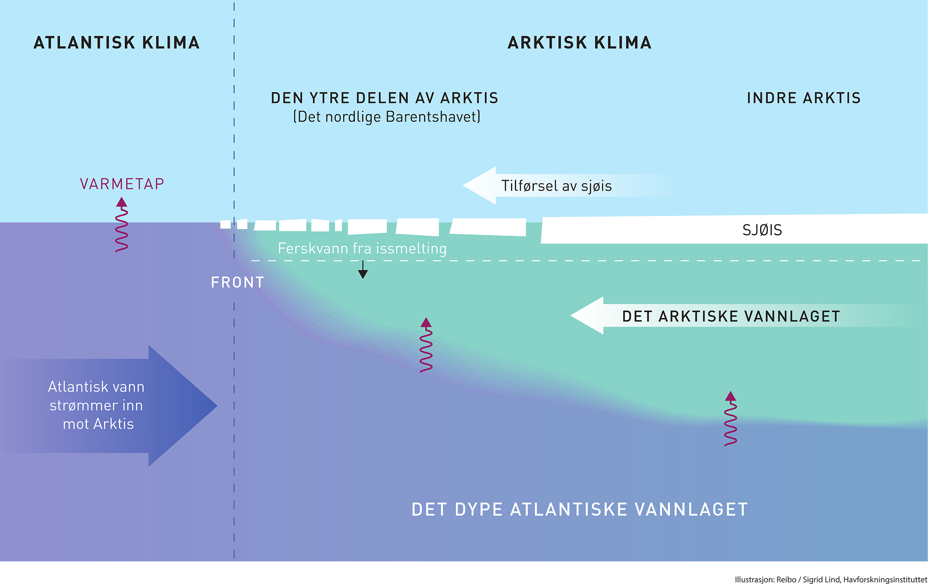
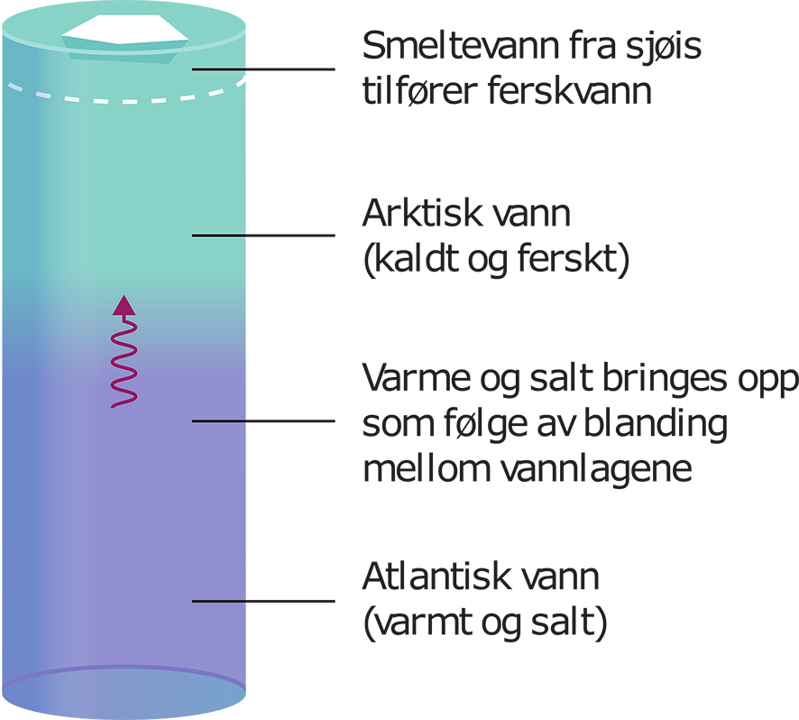
FF Kronprins
Haakon
Havisen minker også vinterstid
HAVET I ENDRING
Varmere hav og minkende isdekke får dramatiske følger i det nordlige Barentshavet.
Varmt og næringsrikt vann fra Atlanterhavet strømmer nordover og møter kaldt vann i det nordlige Barentshavet (POLARFRONTEN). De siste årene har det kommet store mengder varmt vann inn i dette området også fra nord, og det polare vannet svekkes.
ISFRITT
Vestkysten av Svalbard er for det meste isfri hele året, mens det nordlige Barentshavet er dekket av is. Men dette har endret seg de siste årene. I dag er det lengre isfrie perioder i sommerhalvåret i det nordlige Barentshavet og området med vinteris er blitt mindre. Det er fortsatt stor variasjon fra år til år, men langtidstrenden med minkende isdekke er svært tydelig.
KONSEKVENSER
Globalt er det kritisk at havisen smelter. Havisen hjelper å holde kloden kald. Varmere hav og mindre isdekke forsterker den globale oppvarmingen, og dette påvirker blant annet værsystemene på jorda. Lokalt får oppvarmingen konsekvenser for arter som isbjørn og sel som mister viktige leveområder. Mindre is vil også påvirke fiskeri, forvaltning, olje -og gassindustri, turisme og forskning.
FORSKNING
Instrumentrigger i havet overvåker innstrømning av havis og vannmasser gjennom årstider og over år. Forskere undersøker prosessene i vannmassene som påvirker at havisen minker. Kunnskapen gir oss bedre grunnlag til å forstå dagens klimadynamikk, utvikle bedre prognoser både for vær, havis og bølger, og forutsi den framtidige klimautviklinga.
The western coast of Svalbard is mostly ice-free all year-round, whereas the northern Barents Sea is cold and ice-covered. Sea ice plays a part in keeping the planet cool. A warmer ocean and diminishing sea ice reinforce global warming, which affects the Earth’s weather systems. Norwegian scientists deploy instruments to monitor the flow of sea ice and water masses, which improves our predictions of weather, sea ice and ocean waves as well as future climate developments.
Det nordlige Barentshavet er den ytre delen av Arktis som grenser mot varme atlantiske havområder. Her kjempes en tøff kamp mot varmt og salt atlantisk vann i dypet. Uten tilførsel av sjøis fra det indre Arktis vil lagdelinga bryte sammen.
Figurer: Ola Reibo / Sigrid Lind, Norsk Polarinstitutt

Slide 2
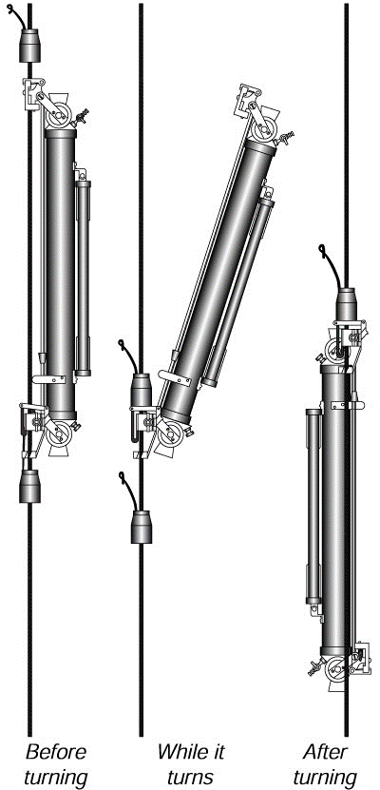
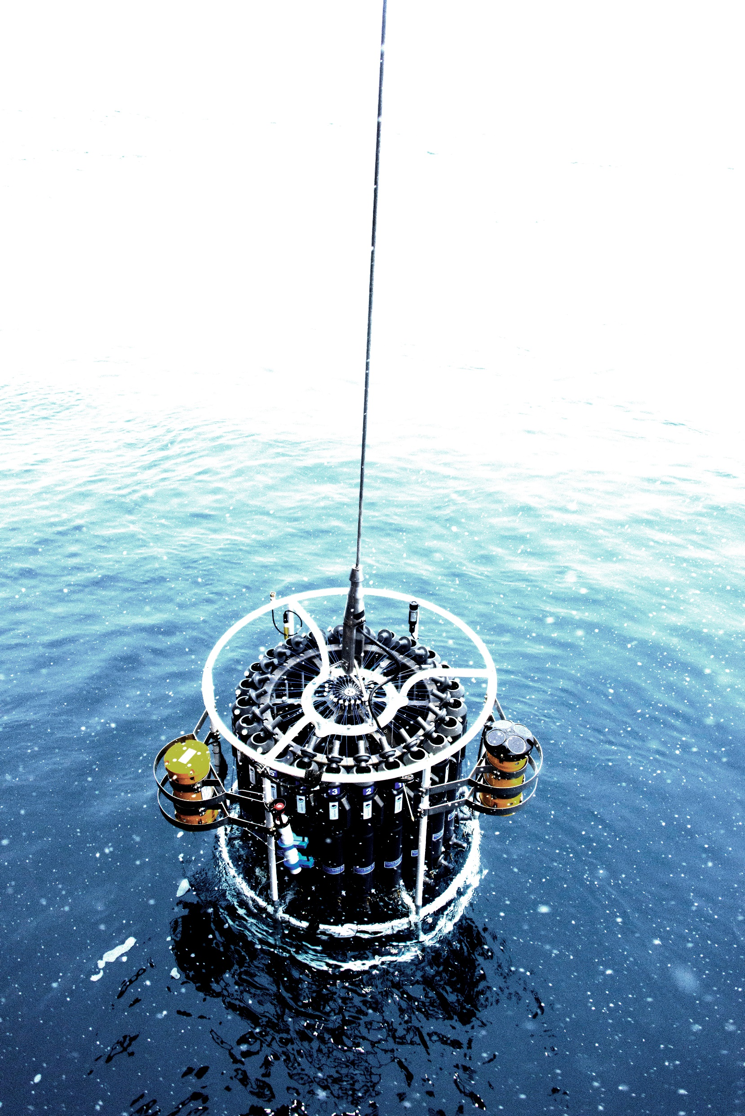
NANSENFLASKA
Hvordan forstå og forutsi endringer i dyreliv, havstrømmer og havis?
Havforskere måler temperatur, trykk og saltholdighet på forskjellige dybder i havet. Dette gir informasjon om lagdeling og strømmene i vannsøyla, og om leveområdene til artene som holder til her.
VANNHENTER
Gode verktøy er viktig for å samle inn forskningsdata. Vitenskapsmannen og polfareren Fridtjof Nansen utbedret en tidlig versjon av en «vannhenter». Denne er åpen i bunnen når den fires ned i havet til ønsket dybde og lukkes ved å slippe ned et bly-lodd slik at flaska snus opp-ned når den treffes av loddet, og vannet blir lukket inne i flasken. Et termometer og en trykkmåler i flasken måler temperatur og trykk i samme øyeblikk som flaska lukkes. Vannhenteren frakter vannet opp til overflaten, og det kan tas ulike prøver.
«Nansen-flasker» er fortsatt i bruk, men modernisert. I dag er mange flasker montert sammen i en rosett, og
flaskene utløses på ulike dybder på sin ferd nedover i vannsøyla.
Figur: Oceanworld
Før vending
Under vending
Etter vending
Oceanographers measure conductivity, temperature and depth at different depths in the ocean. They use a form of the Nansen bottle, which takes water samples when the bottle is tipped over in the water. In the modern version, many bottles are mounted in a rig that is triggered at different depths in the water column. The samples reveal information about water mass layers and currents.
Foto: Rudi Caeyers, UiT Norges arktiske universitet

Slide 3
MARINE MIKROBER
– det usynlige flertallet
ULIKE LIVSFORMER
Livet på jorda oppsto i havet, og i dag finnes det flere ulike livsformer her enn noe annet sted på planeten. Den største biodiversiteten er blant mikrobene. Dette er bakterier, arkebakterier, virus og encellede eukaryoter som har samme celleoppbygging som oss og er de nærmeste slektningene til flercellede dyr og planter. De marine mikrobene er motorene i systemet – de resirkulerer næringsstoffer, beskytter økosystemet mot sykdom, høster energi fra sola, bygger karbohydrater og lager oksygen. 50-80% av oksygenet vi puster inn er dannet av marine mikrober.
ALT LIV AVHENGIG AV HAVET
I Arktis er alt liv, også på landjorda, avhengig av produksjonen som skjer i havet. Marine mikrober utgjør mesteparten av biomassen som dannes. De blir spist av hverandre eller av større dyr, for eksempel hoppekreps, som igjen blir føde for fisk, sjøfugl og marine pattedyr. Selv om mikrobene er kritiske for alt liv i havet, er de også den delen av økosystemet vi vet minst om. Det kan være mange millioner av dem i en bøtte med sjøvann, men de er så små at vi ikke ser dem uten mikroskop. Og selv da kan det være vanskelig å se forskjell på de ulike artene. På UNIS bruker vi cellenes DNA-signaturer for å gjenkjenne arter og for å se hvem nye ukjente arter slektes på. Genene gir oss også informasjon om hvilke funksjoner mikrobene utfører i økosystemet – for eksempel om de utfører fotosyntese, er nedbrytere og om de spiser andre.
NYE ARTER
I Arven etter Nansen studerer vi økosystemet i det nordlige Barentshavet, et område som blir mer tilgjengelig etter hvert som havisen trekker seg tilbake. For å forvalte ressursene på en bærekraftig måte trenger vi kunnskap om det fysiske systemet og organismene som lever der. Det at vi allerede har oppdaget flere nye arter av mikrober i prosjektet viser hvor lite vi vet. Det er et spennende innblikk i en ukjent verden!
In the Arctic, all life, even on land, depends on the production that takes place in the sea. Marine microbes (bacteria, viruses, and eukaryotes) make up the bulk of the biomass. The marine microbes are the engines of the system - they recycle nutrients, protect the ecosystem from disease, harvest energy from the sun, build carbohydrates and produce oxygen. 50-80% of the oxygen we breathe in is formed by marine microbes. They are eaten by each other or by larger animals, such as copepods, which in turn become food for fish, seabirds, and marine mammals. Despite the fact that microbes are critically important for all marine life, they are the part of the ecosystem that we know the least about. In the Nansen Legacy project, we have discovered several new species of microbes – confirming that this is an understudied field that we need to learn more about.
Carteria sp. - en ny art av grønne alger, funnet i en smeltedam i havisen på et Arven etter Nansen tokt i 2018.
Carteria sp – a new species of green algae, isolated from a melt pond in the Arctic ice during a Nansen Legacy cruise in 2018.
Foto: Luka Supraha/Universitetet i Oslo

